Slide 1
一个个性化推荐系统
——以网易云音乐为例
18 金信 冯云浩 41828072

Slide 2
01
项目背景
章节 PART

Slide 3
1、信息化时代
2、大数据广泛应用
截至2020年12月，我国网民规模达9.89亿，较2020年3月增长8540万，互联网普及率达70.4%。
随着互联网技术的普及和人工智能的发展，越来越多的行业实现了与大数据的紧密融合。
项目背景
3、信息过载
4、网易云音乐推荐不够精准
随之而来的是海量信息，人们会获取到很多不需要甚至不喜欢的信息，造成用户浏览信息的时间增多。
目前，网易云音乐的推荐系统还不够精准，对于用户和歌曲的特征分析还需提高精度

Slide 4
02
项目实现
章节 PART

Slide 5
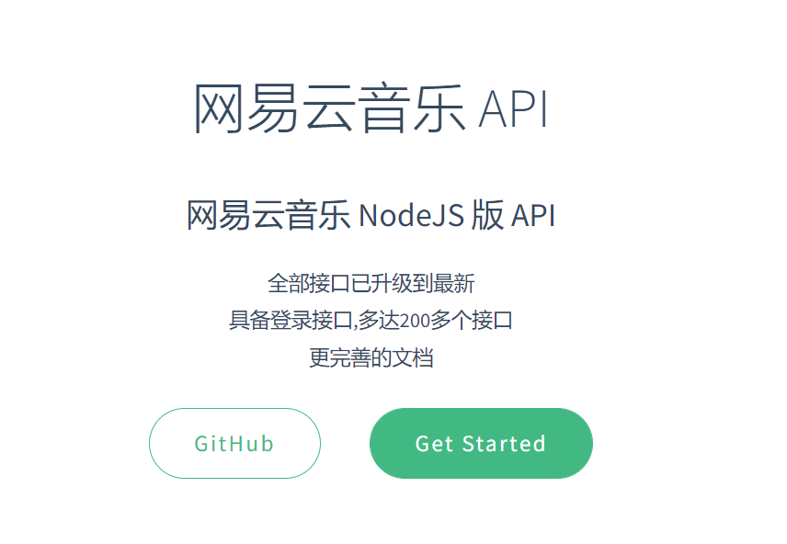
数据获取
一是通过网易云API直接按需进行数据的调取，例如用户、歌曲、歌词、评论、歌单等；
二是运用python进行网页爬虫，实现歌曲相关信息与歌曲ID的一一对应关系，并通过动态JS加密爬取得到用户id和昵称的对应关系。
本文选择了网易云音乐API（NeteaseCloudMusicApi）来作为本文的主要数据来源，此API是网易云的官方API，支持Vercel 部署，TypeScript，以及Node.js部署。可以通过数据接口提供给用户登录、评论歌曲、查看评论、获得每日推荐、分析歌曲详细信息和用户电台等多种数据。

Slide 6
难点
在网页中显示用户信息的部分是js动态加载的，因此本文无法直接通过Requests和BeautifulSoup进行数据的爬取，并且后续发现还需要进行参数加密处理。该部分爬虫具体实现过程如下：
在chrome浏览器打开开发者工具后，通过分析找到相应的资源文件；
分析资源文件的请求头信息，找到相应的request url；
分析资源文件的发起方，找到对应的js文件；
通过分析js文件得到参数加密方式；
使用抓包工具替换js文件，得到加密前的初始参数；
通过request url，并携带经过修改初始参数(修改用户昵称)，并使用相应加密方式后得到的数据，就能够获取包含用户信息的json格式的数据；
从获取到的json数据中提取相应用户的信息即可。

Slide 7
数据获取结果
获得的信息 | 包含 | 数量
用户个人信息 | 用户ID，用户昵称 | 3000+
用户歌单信息 | 歌单名，歌单所包含的歌曲 | 15000+
歌曲评论信息 | 歌曲ID，评论文本，评论用户 | 150000+
歌曲文件 | 歌曲本身mp3wenjian | 2000+
歌曲详细信息 | 演奏歌手 | 2000+
歌手 | 歌手所演奏的歌曲 | 3000+
好友信息 | 获得一个指定用户的好友 | 8000+

Slide 8
03
推荐算法
章节 PART

Slide 9
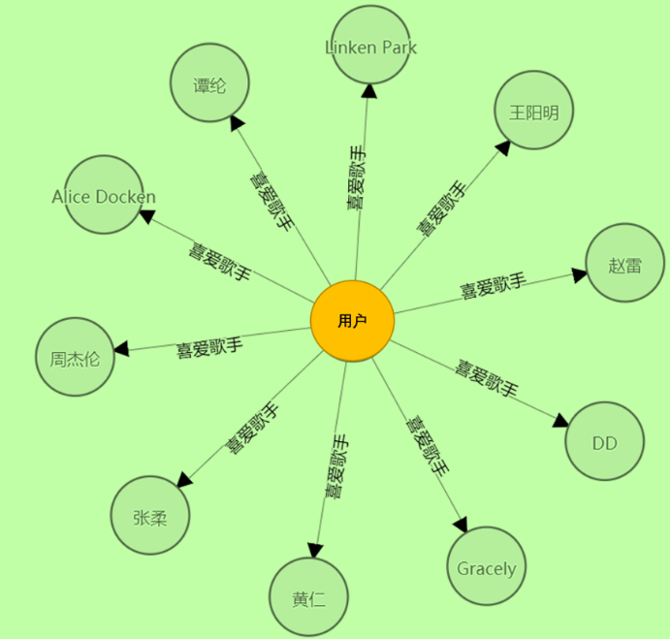
复杂网络推荐算法
应用聚类算法时，因为矩阵维度问题会造成算法运算时间过长，而本文中，因为要使用到大量的邻接矩阵数据，数据维度较高，分类效果较差，因此本文选用自编码器对数据做一个特征降维处理。
用户节点，类型标注为”users”。
曲节点，类型标注为“music“。
歌手节点，类型标注为”artists”。

Slide 10
复杂网络推荐算法
1.度量复杂网络中用户节点的相似性。
2.在得到相似用户后，本文将相似用户的歌单中的歌曲做合集，然后与用户歌单做差集，并且按照歌曲出现频率进行排序，然后得到对用户的歌曲推荐结果。
3.本文考量已经构建好的歌曲节点网络，使用图自编码器为歌曲节点编码，然后做歌曲节点的聚类，然后选择与当前用户歌单中的歌曲较为相似的歌曲节点作为推荐结果推送给用户。
4.在得到相似歌曲后，本文查找该歌曲的创作歌手，并且对比用户歌单中的歌曲中的歌手，然后推荐给用户作为歌手推荐的结果。

Slide 11
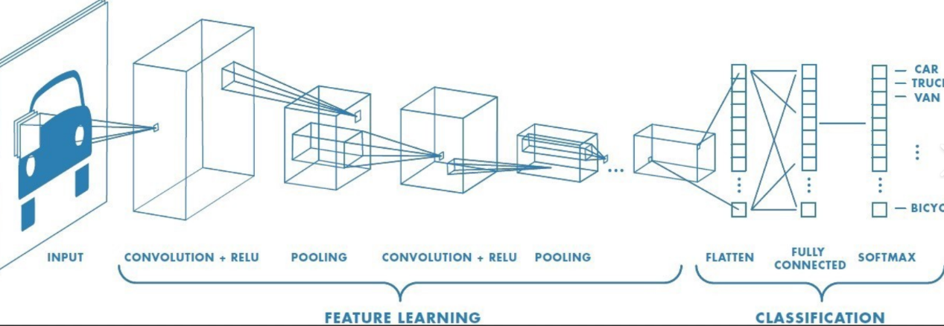
基于卷积神经网络的音频推荐算法
本文在构造本文的音频网络时，对视觉网络进行了若干改动，除了全连接层和Dropout层以外，本文将卷积层进行降维以适应音频数据，并且对池化层进行了适应音频数据的改动，同时应用Reshape层进行数据维度调整，最终建立了本文的卷积神经网络模型。

Slide 12
融合多态信息的卷积神经网络推荐算法
本文在此引入了文本信息（歌词），通过Python爬虫获取了大量歌曲的歌词，在将歌词切词后进行情绪分析，从而把文本特征与听觉特征结合在一起进行辅助分析。
通过多模态，本文重新构建了卷积神经网络算法，并且进行了模型预测，发现此时的准确率为0.75，说明多模态有显著提升了模型效果的能力，说明歌曲的歌词也是影响用户歌曲偏好的重要决策因素之一。

Slide 13
基于支持向量机的歌曲推荐
多模态融合特征，即将歌曲的音频特征和文本特征融合。
标记类别，将出现在用户歌单中的歌曲的类别标为1，未出现在用户歌单中的歌曲的类别标为0。
划分训练集、验证集、测试集，进行SVM模型的训练和预测，其中测试集歌曲类别均为0。
从测试集中寻找预测类别结果为1的歌曲作为推荐。

Slide 14
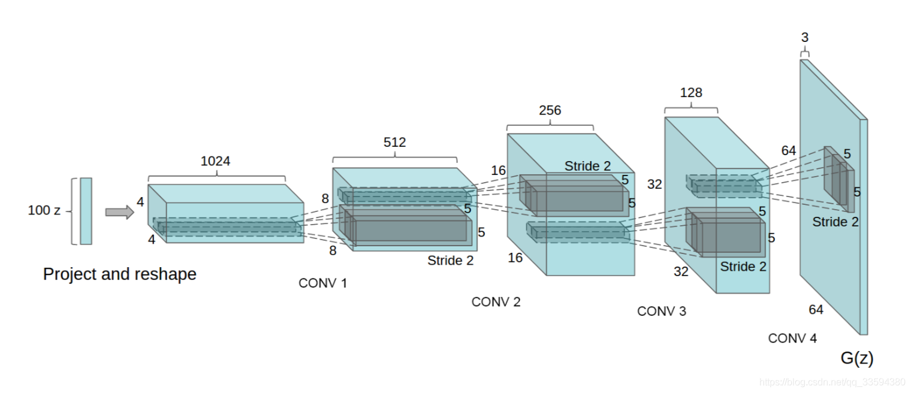
关于数据不平衡的补全方法——DCGAN
DCGAN与GAN不同的地方在于DCGAN将G的多层感知机模型改为了卷积神经网络，同时，为了使网络可微，拿掉了CNN中的池化层，另外将全连接层以全局池化层替代以减轻计算量。总之，DCGAN成为一个生成模型和判别模型都运用了深度卷积神经网络的生成对抗模型。
考虑到个人机器算力约束，本文在此以某用户喜欢的歌曲为例，训练生成出来了一段音乐，作为数据集的补充，降低数据不平衡带来的问题。

Slide 15
协同聚类
设用户歌单中共有n首歌曲，令i=0;
i=i+1，若i>n，则结束推荐，否则判断歌曲i是否存在于推荐池中，若存在，则进入Step4，否则，重复Step3；
找到歌曲i在推荐池中所属的类别，计算歌曲i与该类别中其余歌曲的相似性，并进行排序得到序列M；
若序列M的长度等于0，则进入到Step6，否则从序列M中选择与歌曲i相似性最大的歌曲，若其还未被推荐并且不存在于用户的歌单中，则将其作为推荐，否则将其从序列M中剔除，并重复Step5；
若i<n，则回到Step3，否则结束推荐。

Slide 16
2022
感谢您的观看

